Slide 1


TRƯỜNG ĐẠI HỌC CÔNG NGHỆ
KHOA VẬT LÝ KỸ THUẬT VÀ CÔNG NGHỆ NANO
THIẾT KẾ, CHẾ TẠO MÁY TRÁNG PHỦ
(BLADE COATER)
ỨNG DỤNG TRONG LINH KIỆN CHUYỂN ĐỔI ĐIỆN NĂNG
Ngành: Vật lý kỹ thuật
Sinh viên: | Phạm Duy Linh | 21020998
Giảng viên hướng dẫn: | TS. Nguyễn Tuấn Cảnh
 | CN. Nguyễn Minh Đoàn

Slide 2
Nội dung | Nội dung | Nội dung
I. |  | Tổng quan
II. |  | Thiết kế, chế tạo máy sơn phủ
III. |  | Ứng dụng máy tráng phủ trong linh kiện chuyển đổi điện năng
IV. |  | Kết quả và thảo luận

Slide 3
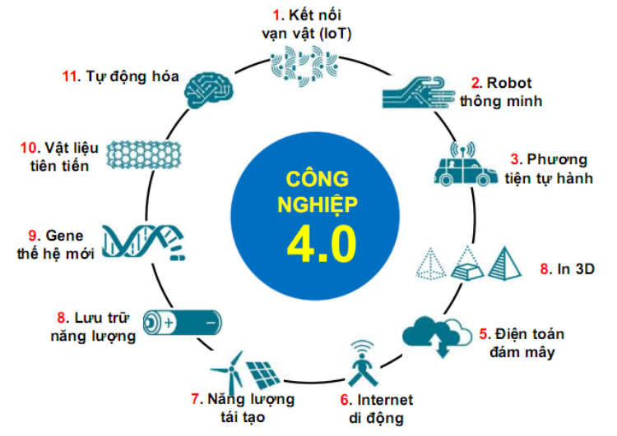
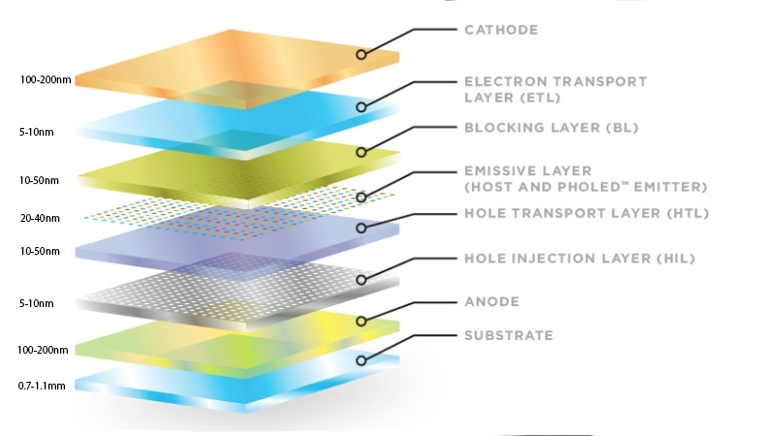
I. Tổng quan
nguyendinhthe - voz.vn
Trong bối cảnh công nghiệp hiện đại, nhu cầu về các thiết bị điện tử hữu cơ, cảm biến và các linh kiện chuyển đổi điện năng ngày càng cao. việc chế tạo các lớp màng mỏng với chất lượng cao đóng vai trò then chốt.
Hình 1: Các ứng dụng của công nghệ nano trong đời sống

Slide 4
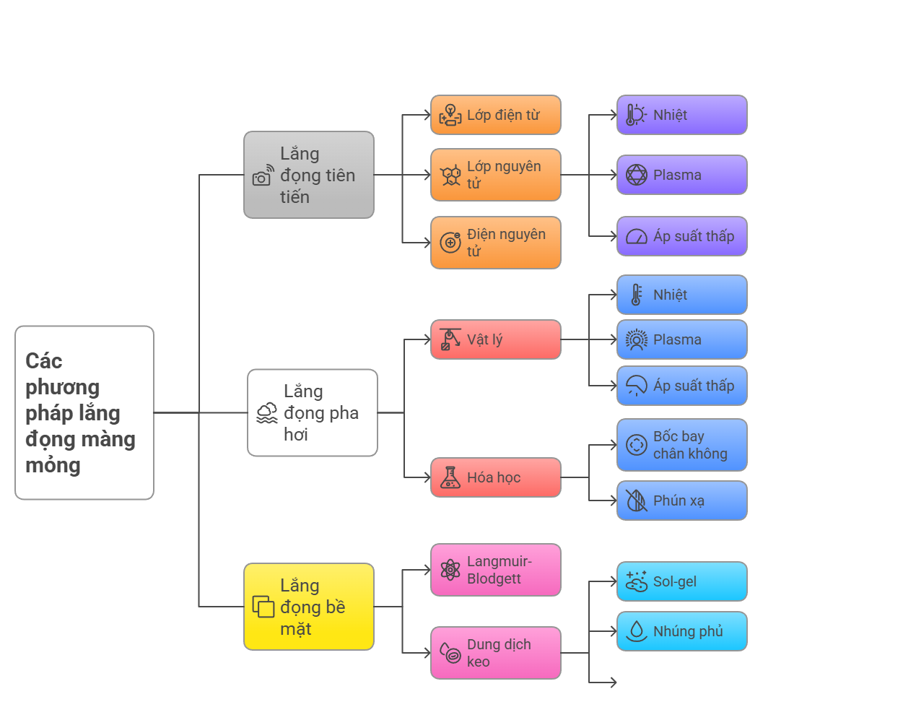
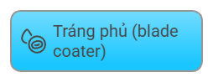
I. Tổng quan
Hình 2: Các phương pháp lắng đọng màng mỏng

Slide 5
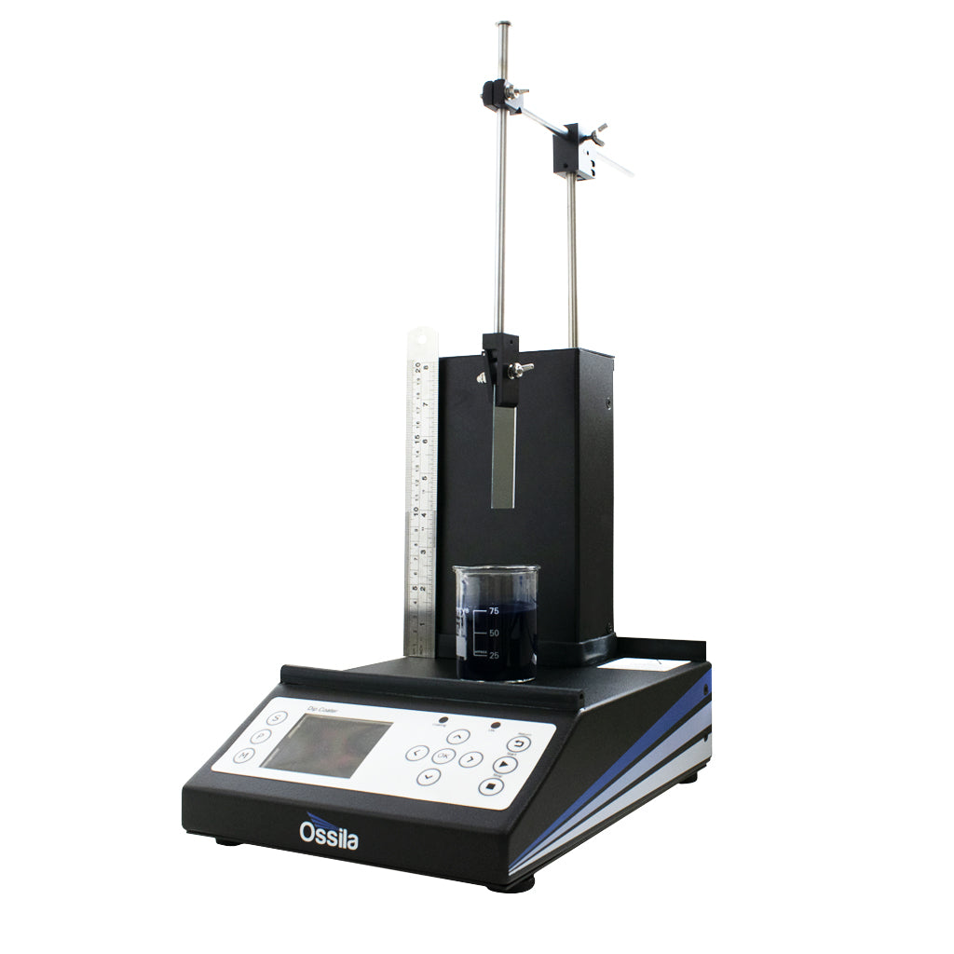
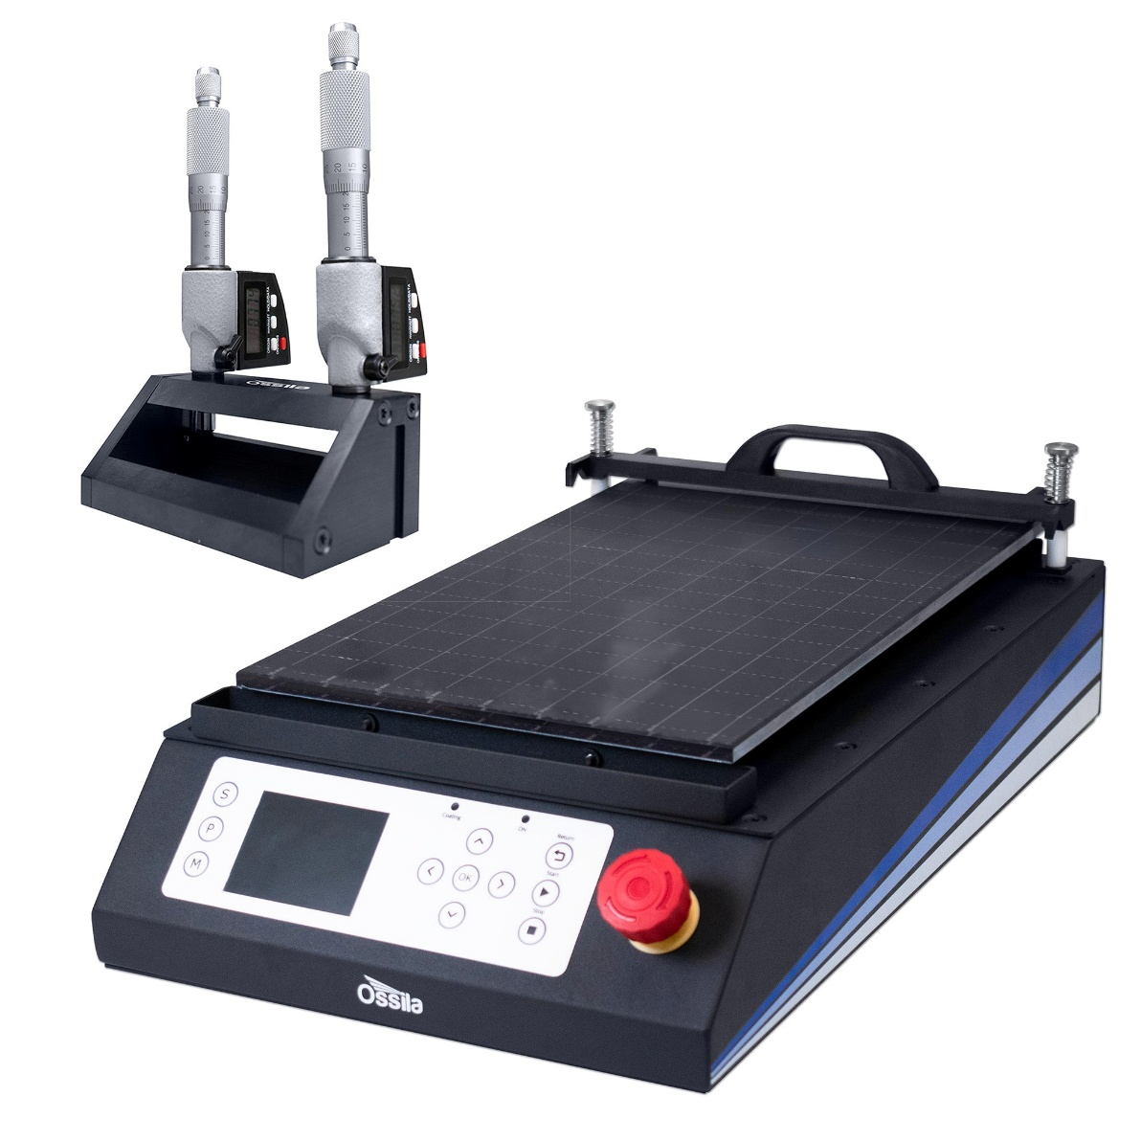
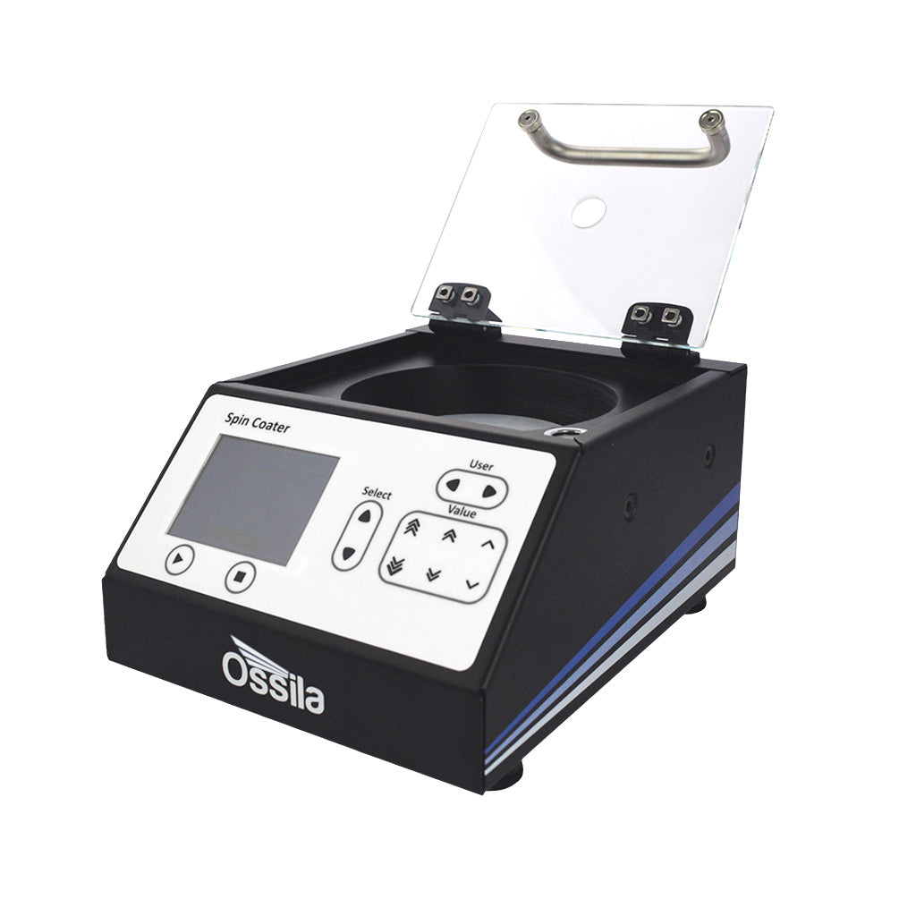
I. Tổng quan
2600$
3500$
2700$

Slide 6
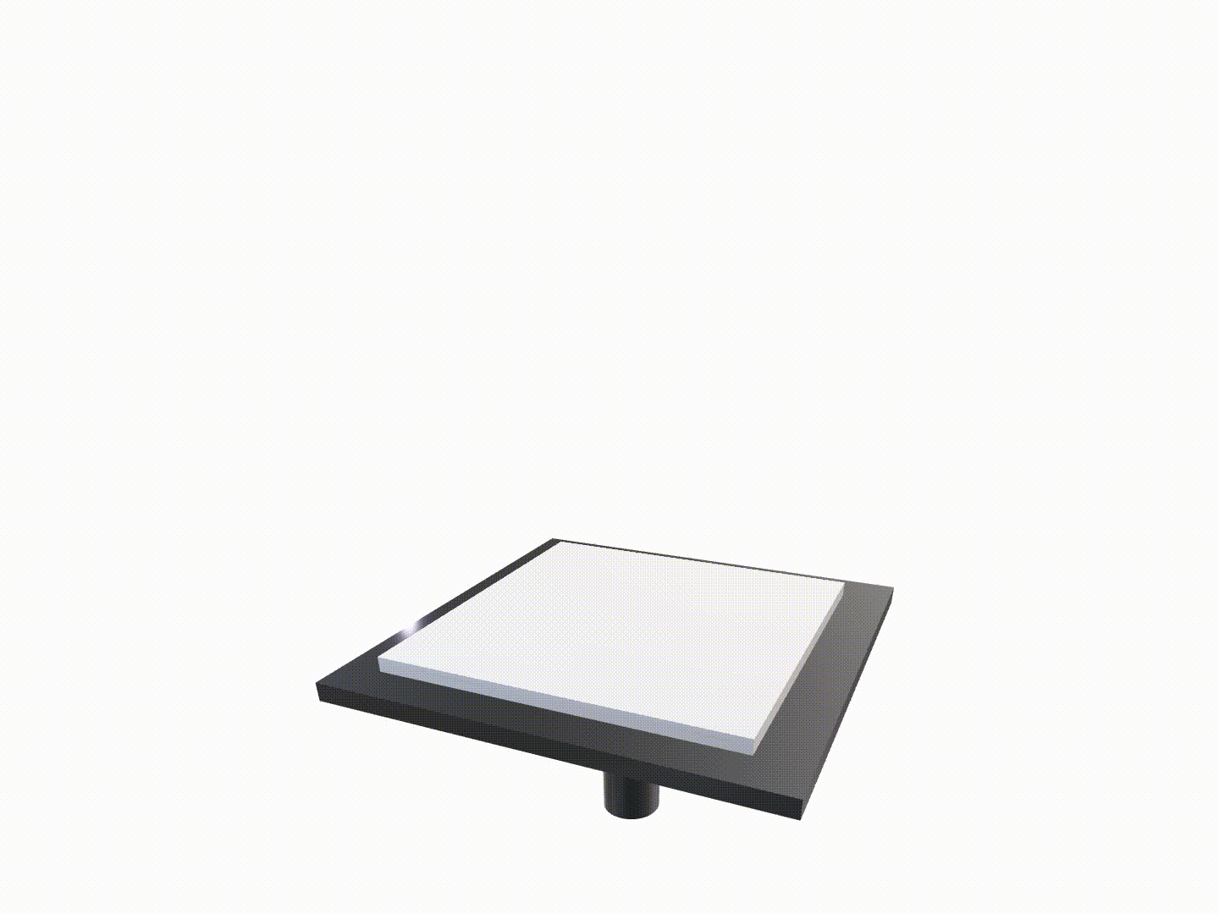
Ưu và nhược điểm phương pháp tráng phủ
Ưu điểm:
Tạo màng mỏng với độ đồng đều cao
Chi phí thấp
Nhược điểm:
Khó kiểm soát độ dày mỏng
Yêu cầu dung dịch có độ nhớt thấp
Khả năng nhiễm bẩn
Bị mất 99% dung dịch trong quá trình quay phủ
Hình 4: Máy quay phủ spin-coating

Slide 7
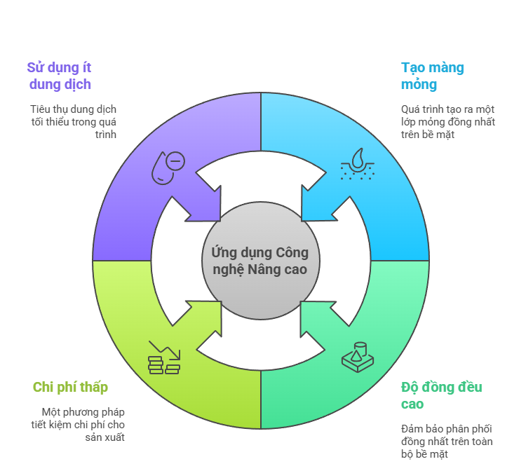
Ưu và nhược điểm phương pháp tráng phủ
Ưu điểm:
Tạo màng mỏng với độ đồng đều cao
Chi phí thấp
Sử dụng ít dung dịch
Dễ dàng mở rộng quy mô
Phù hợp với dung dịch có độ nhớt cao
Nhược điểm:
Khó kiểm soát độ mỏng
Hạn chế với bề mặt phức tạp
Khả năng nhiễm bẩn
Hình 4: Các ưu điểm của blade-coating so với spin-coating

Slide 8
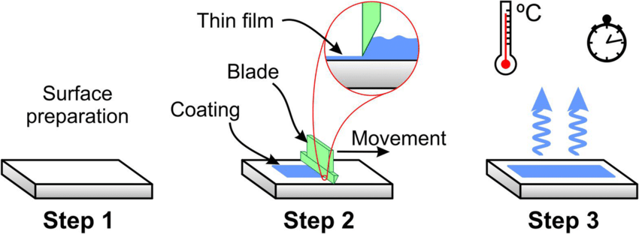
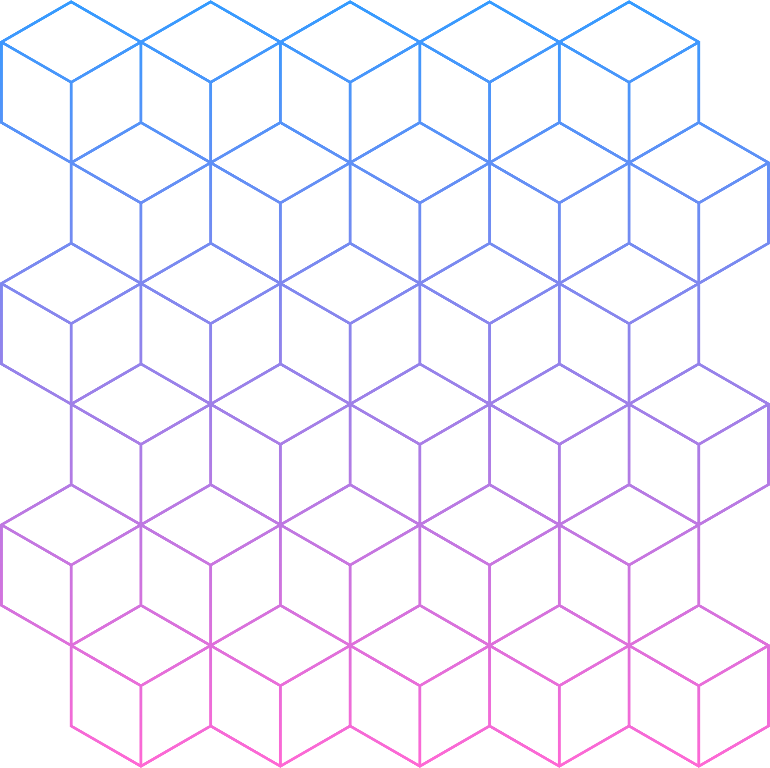
I. Các bước sơn phủ màng mỏng
1. Sử dụng dung dịch vừa đủ cho quá trình sơn phủ
2. Điều chỉnh dao để cho ra độ dày mỏng phù hợp và bắt đầu quá trình sơn phủ với tốc độ không đổi
3. Sấy dung dịch tạo lớp màng mỏng
Hình 5: Các bước sơn phủ màng mỏng

Slide 9
II. Thiết kế, chế tạo máy sơn phủ
Thiết kế bộ chuyển động:
Kết cấu khung máy
Cơ cấu chuyển động
Bộ phận đế sơn phủ
Hệ thống điều khiển cơ khí
Nâng cấp, bảo trì

Slide 10
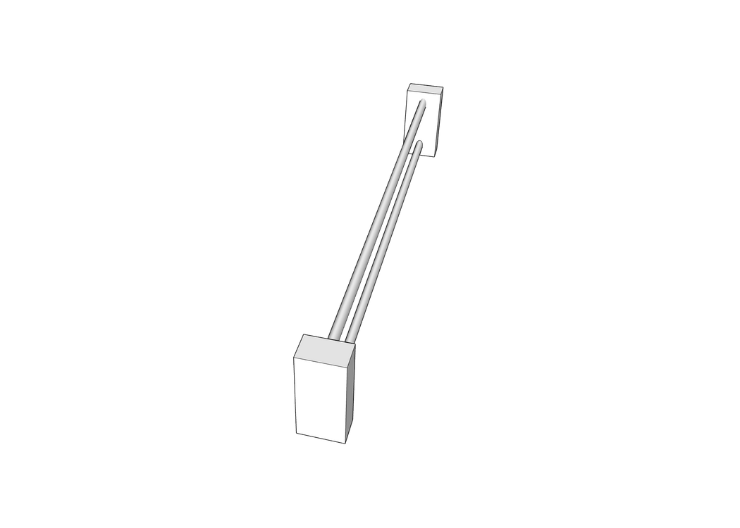
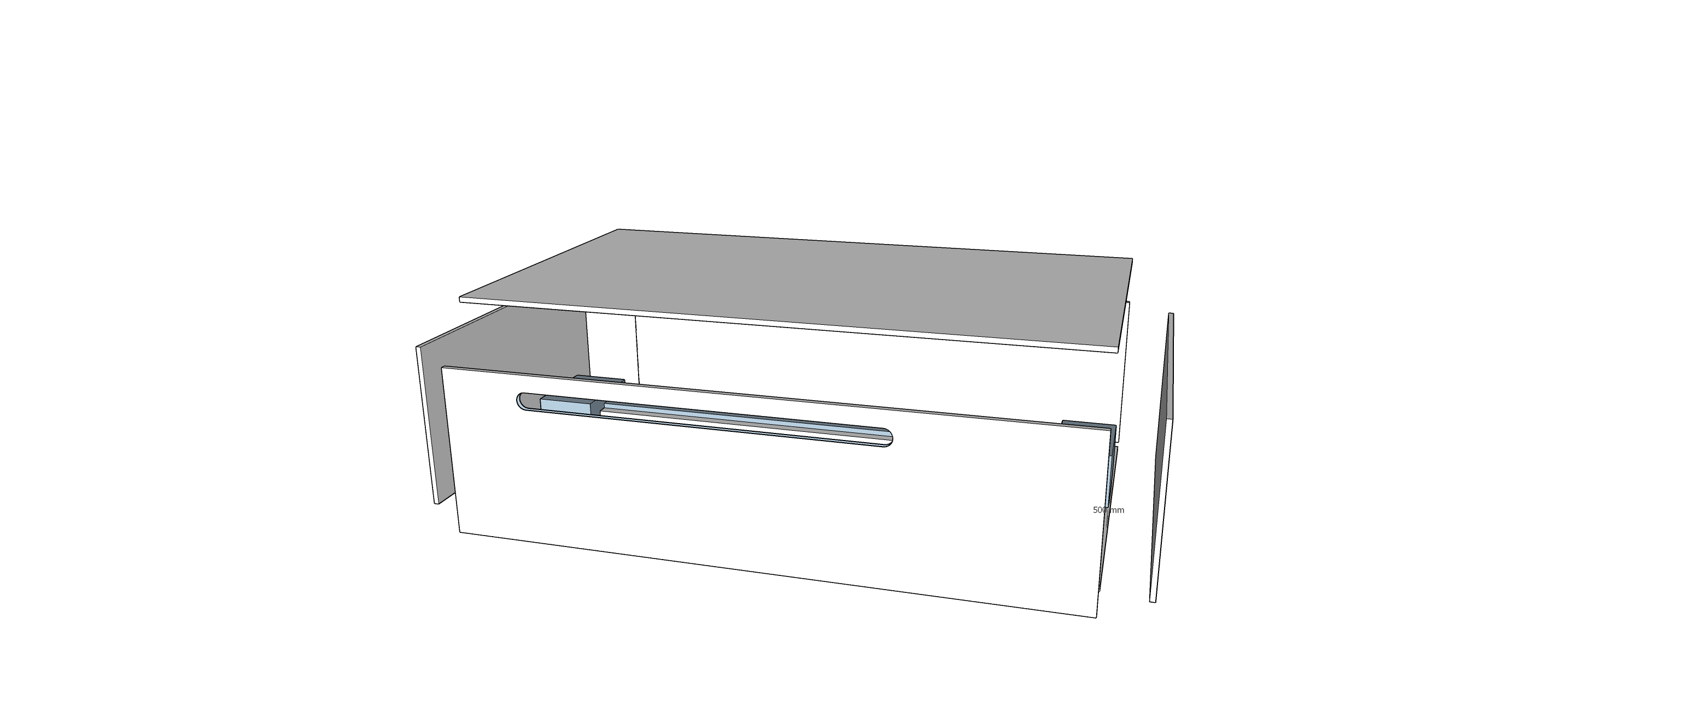
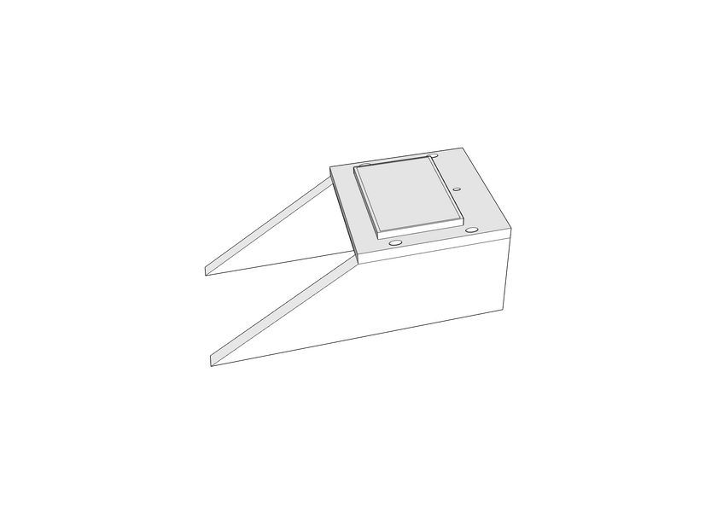
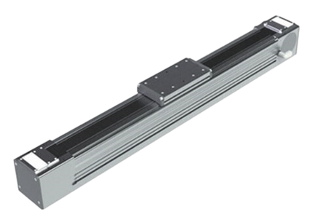
Phần cơ khí
Khung máy
doctor blade
Trục chuyển động
Hệ gá mẫu
Hình 8: Thiết kế cơ khí

Slide 11
II. Thiết kế, chế tạo máy sơn phủ
Thiết kế bộ chuyển động:
Kết cấu khung máy
Cơ cấu chuyển động
Bộ phận đế sơn phủ
Hệ thống điều khiển cơ khí
Nâng cấp, bảo trì
Thiết kế vi xử lý:
Vi xử lý
Bộ nhớ
Nguồn điện
Mạch điều khiển
Giao tiếp

Slide 12
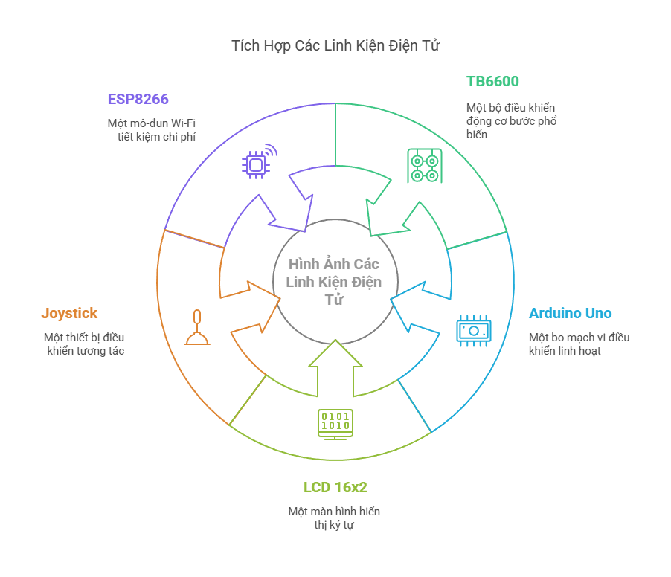
Phần cứng
Sử dụng các linh kiện phù hợp có thể tùy chỉnh để đáp ứng các yêu cầu chế tạo khác nhau.
Đảm bảo chi phí chế tạo phù hợp để phổ biến trong các phòng thí nghiệm cho mục đích nghiên cứu, giảng dạy.
Hình 10: Linh kiện trong điều khiển thiết bị

Slide 13
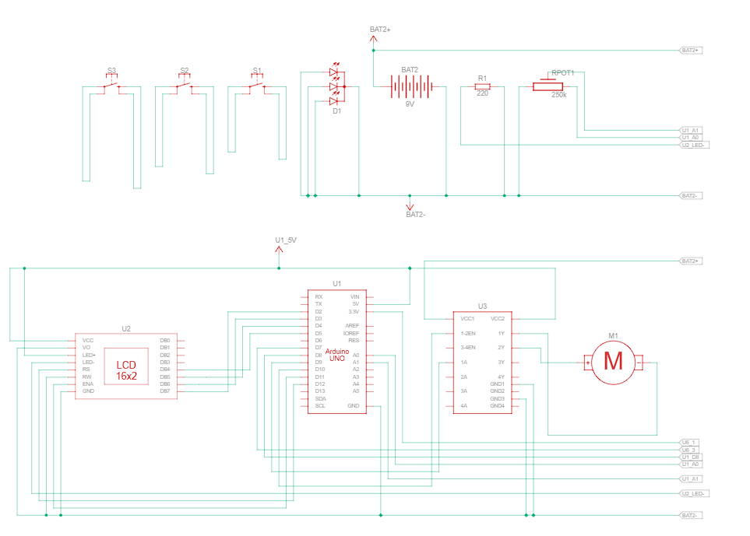
Phần cứng
Hình 11: Sơ đồ nguyên lý khối nguồn của thiết bị sơn phủ

Slide 14
II. Thiết kế, chế tạo máy sơn phủ
Thiết kế bộ chuyển động:
Kết cấu khung máy
Cơ cấu chuyển động
Bộ phận đế sơn phủ
Hệ thống điều khiển cơ khí
Nâng cấp, bảo trì
Thiết kế vi xử lý:
Vi xử lý
Bộ nhớ
Nguồn điện
Mạch điều khiển
Giao tiếp
Phần mềm:
Chương trình điều khiển
Giao diện người dùng
Bảo mật
Cập nhật phần mềm

Slide 15
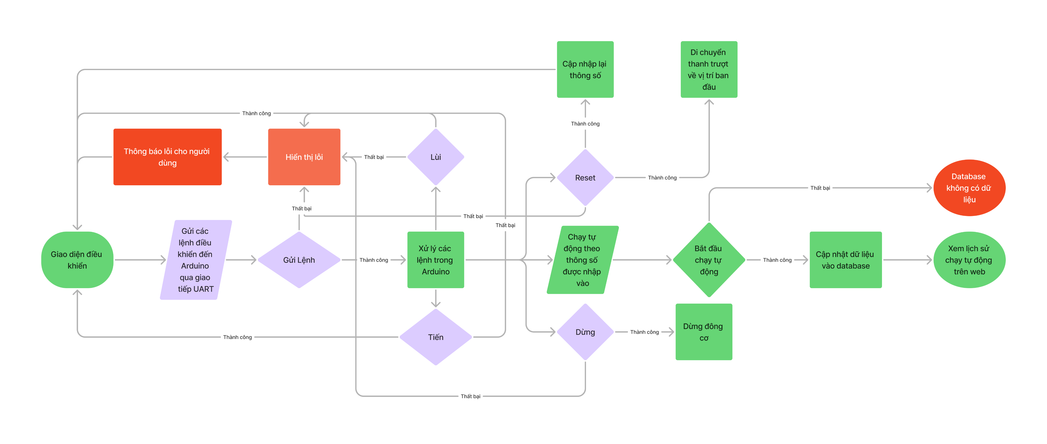
Phần mềm
Hình 14: Sơ đồ giải thuật của máy bladecoating

Slide 16
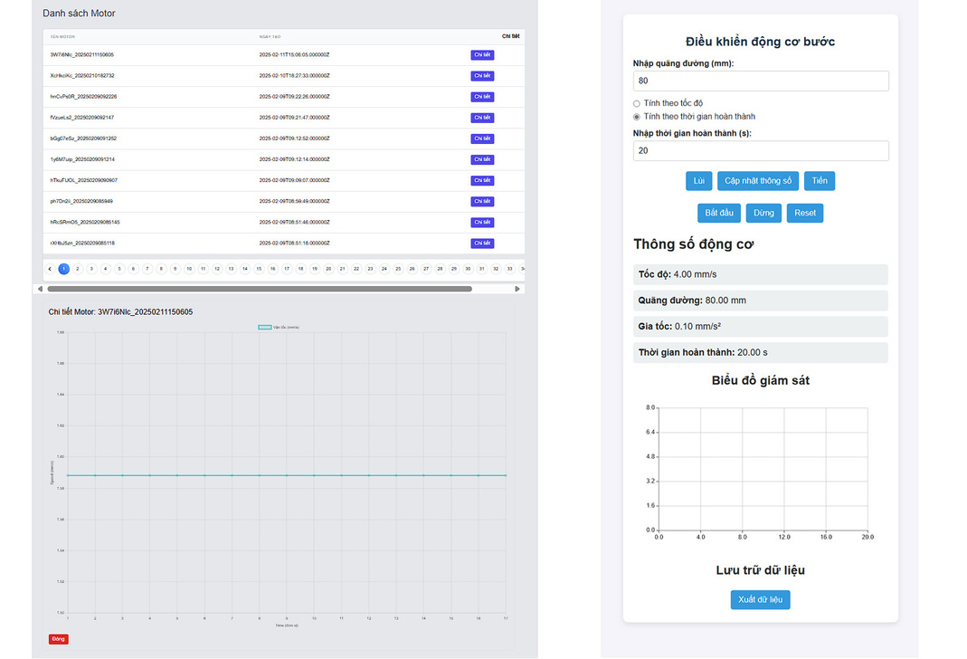
Phần mềm
Hình 15: Giao diện ứng dụng blade-coating trên web
Notes:
z

Slide 17

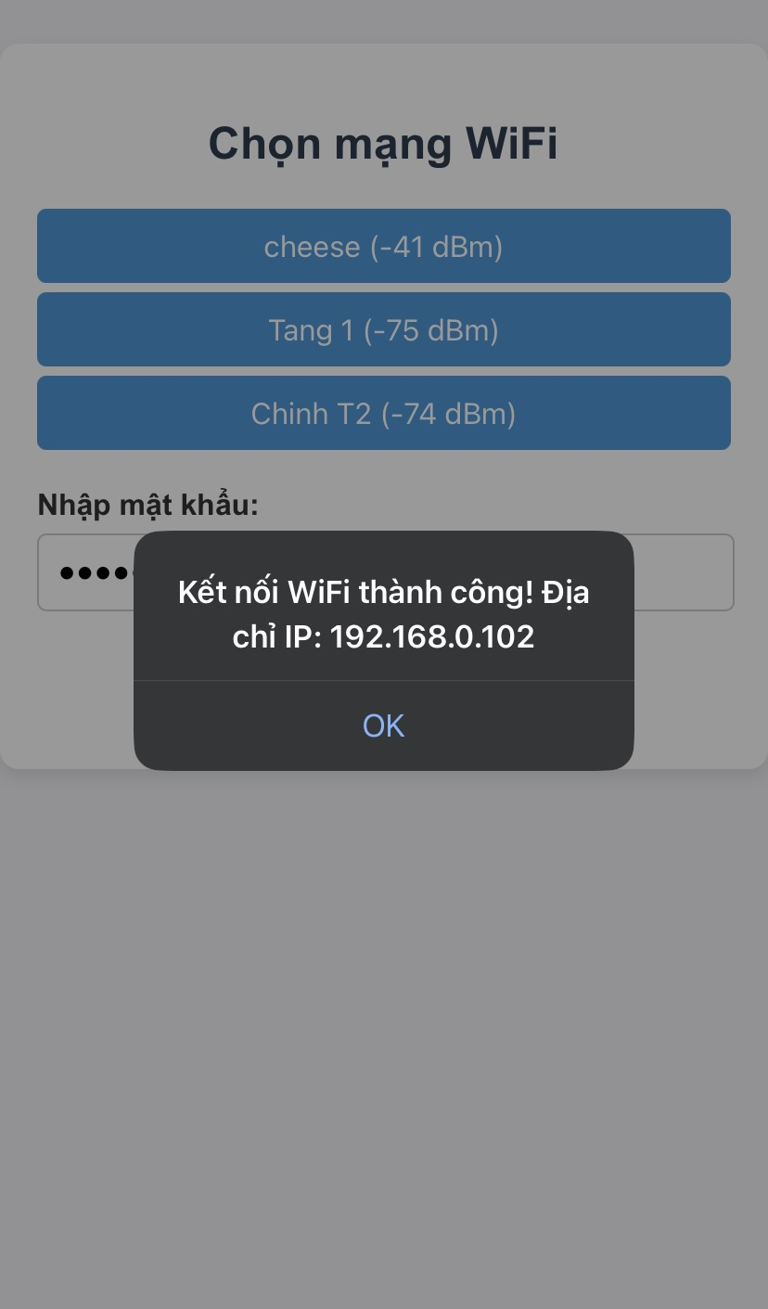
Phần mềm
Hình 16: Giao diện kết nối wifi blade-coating trên web

Slide 18


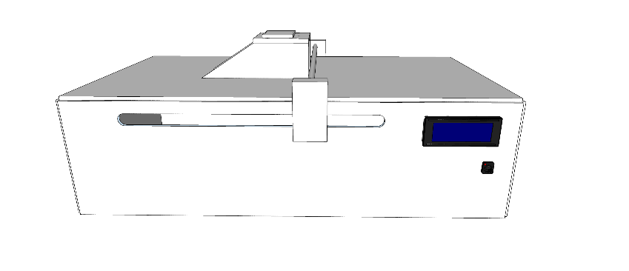
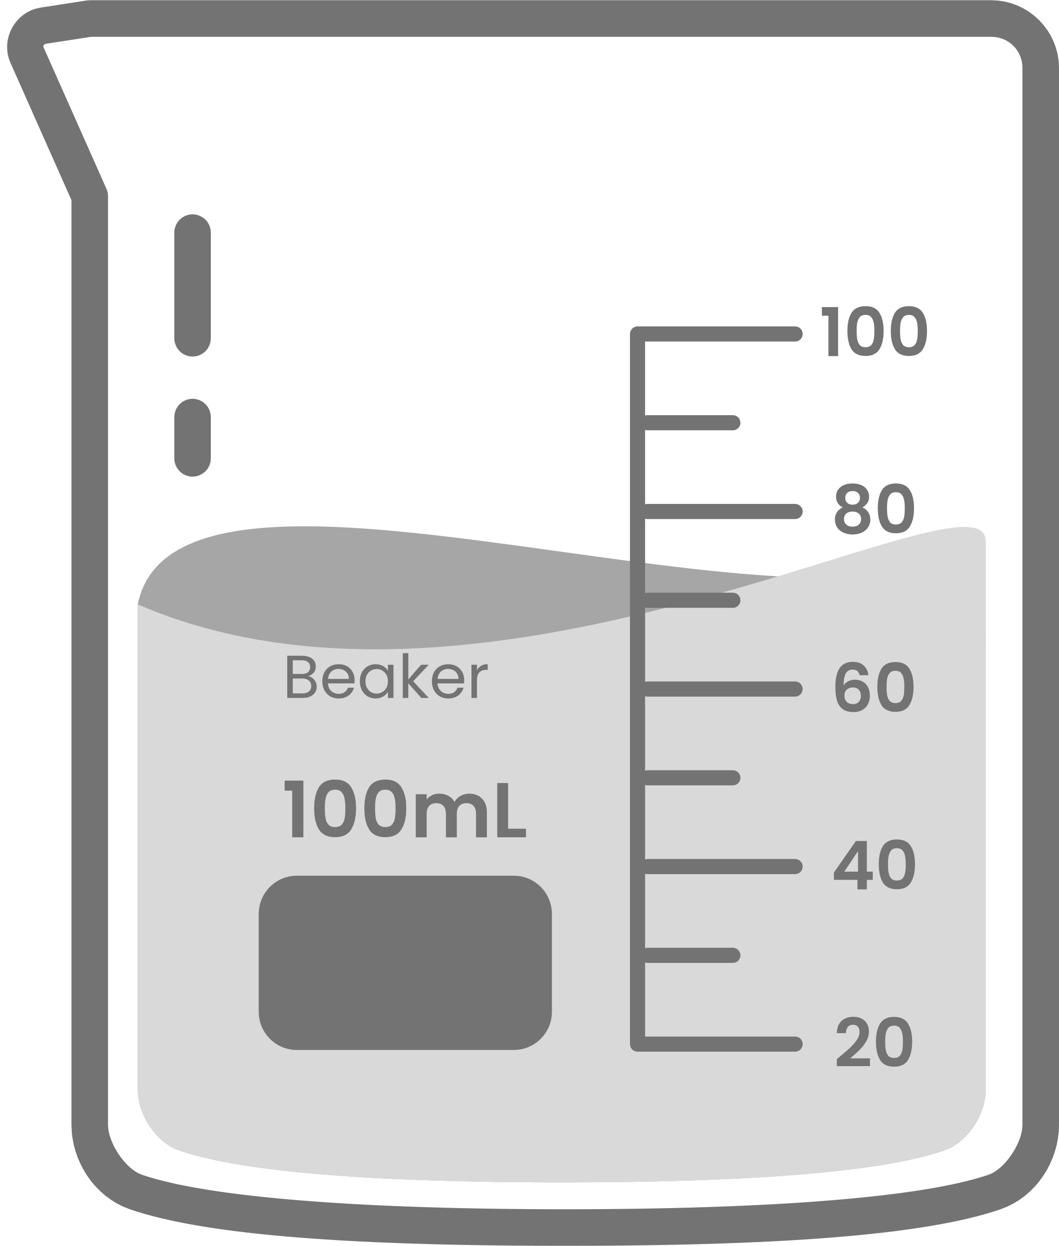
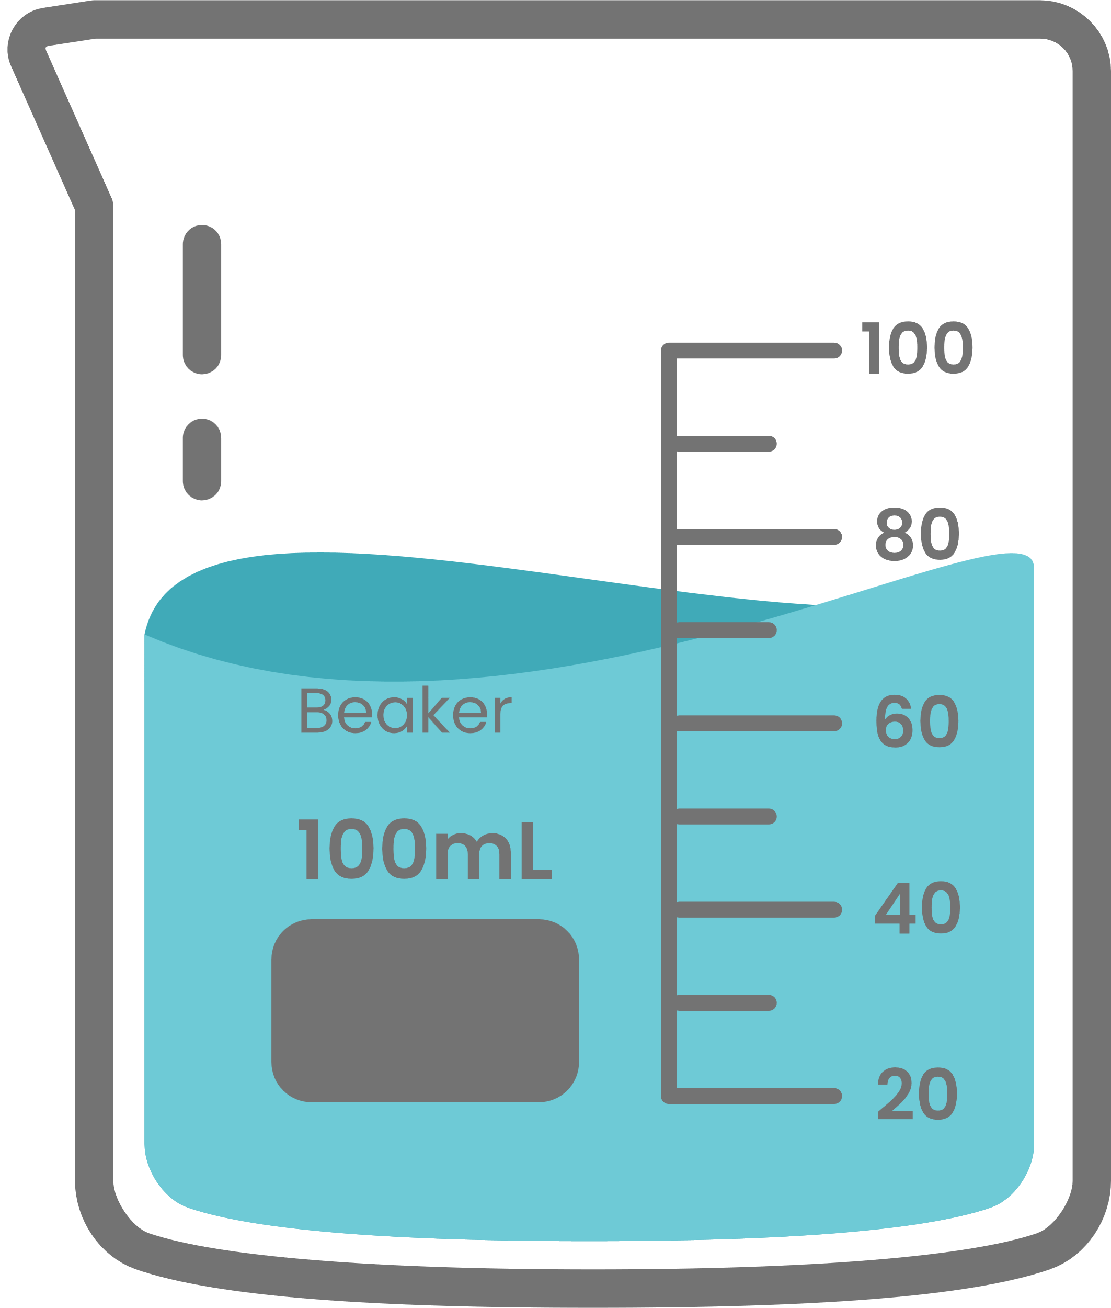

III. Ứng dụng máy sơn phủ trong linh kiện chuyển đổi điện năng
PVA 10%
6.4g PVA
7.2g PVA
8g PVA
80ml H₂O
600 rpm, 8h, 90⁰C
Dung dịch
Blade-coating
Hình 17: Quy trình chế tạo màng PVA blade-coating

Slide 19
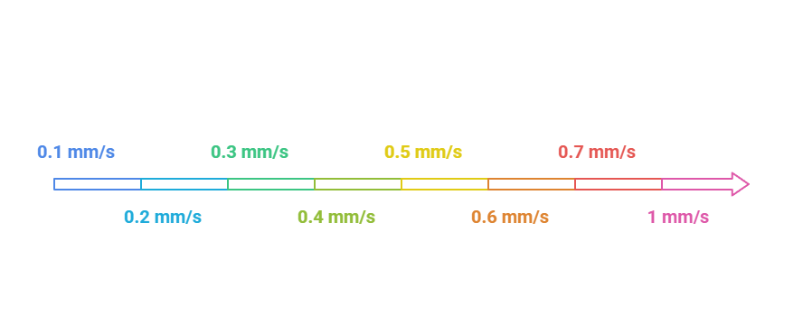
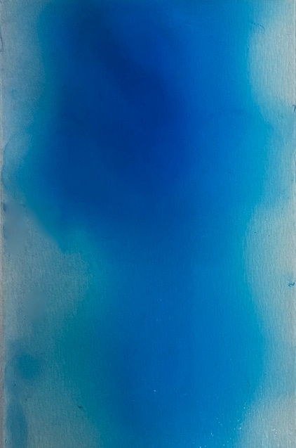

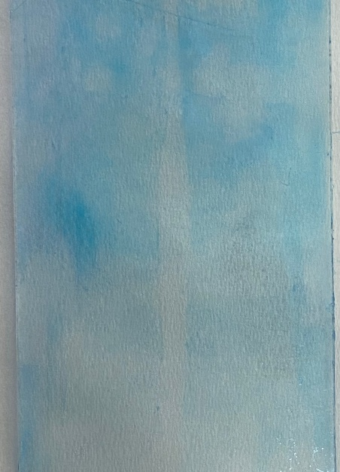

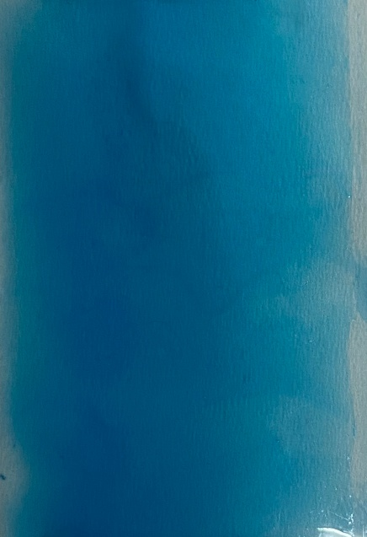

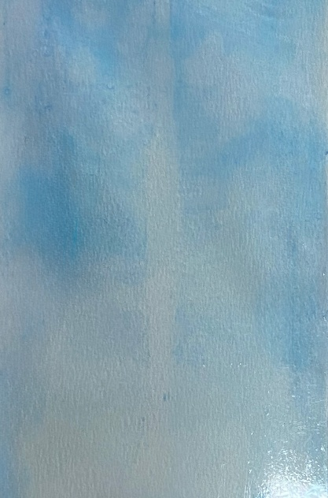
III. So sánh
PVA 10%
Hình 18: Ảnh hưởng của tốc độ đến hình thái học bề mặt màng mỏng (PVA 8%)

Slide 20
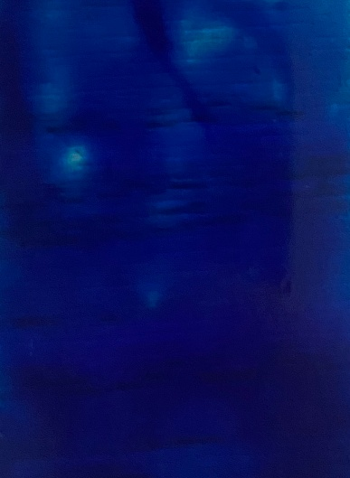

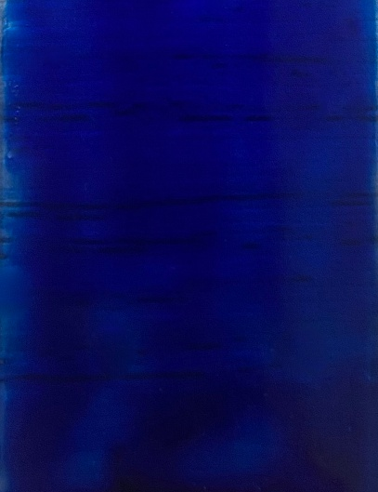


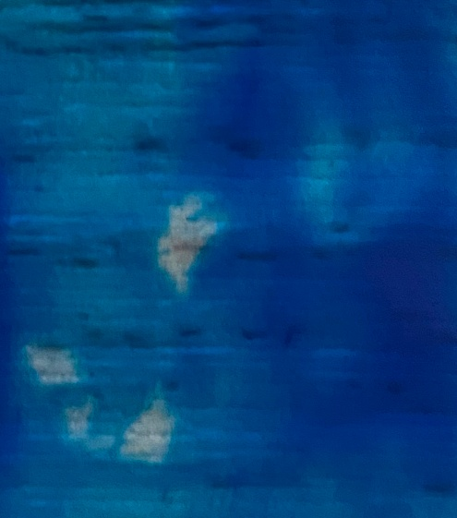
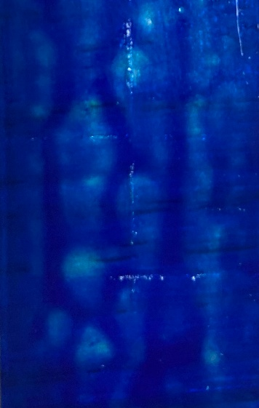
III. So sánh
PVA 10%
Hình 18: Ảnh hưởng của tốc độ đến hình thái học bề mặt màng mỏng (PVA 9%)

Slide 21
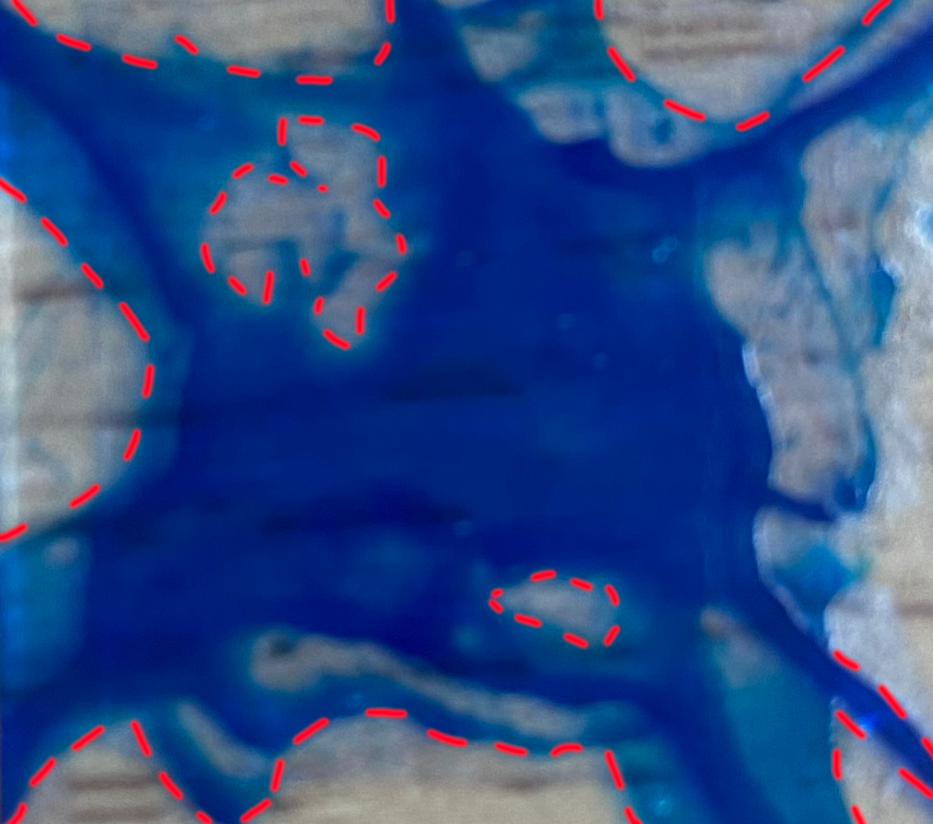
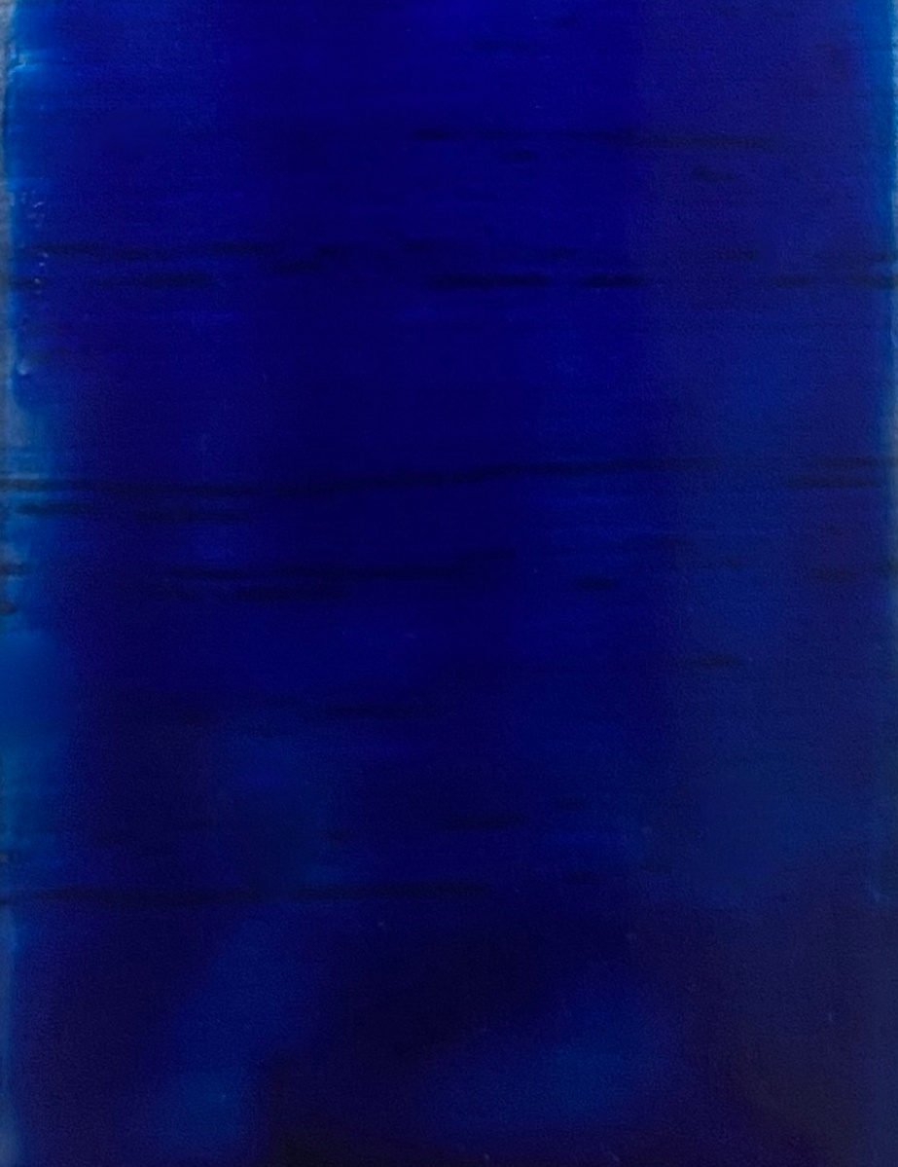
III. So sánh
spin-coating
balde-coating
Hình 19: So sánh bề mặt màng mỏng giữa spin-coating và balde-coating (PVA 9%)

Slide 22
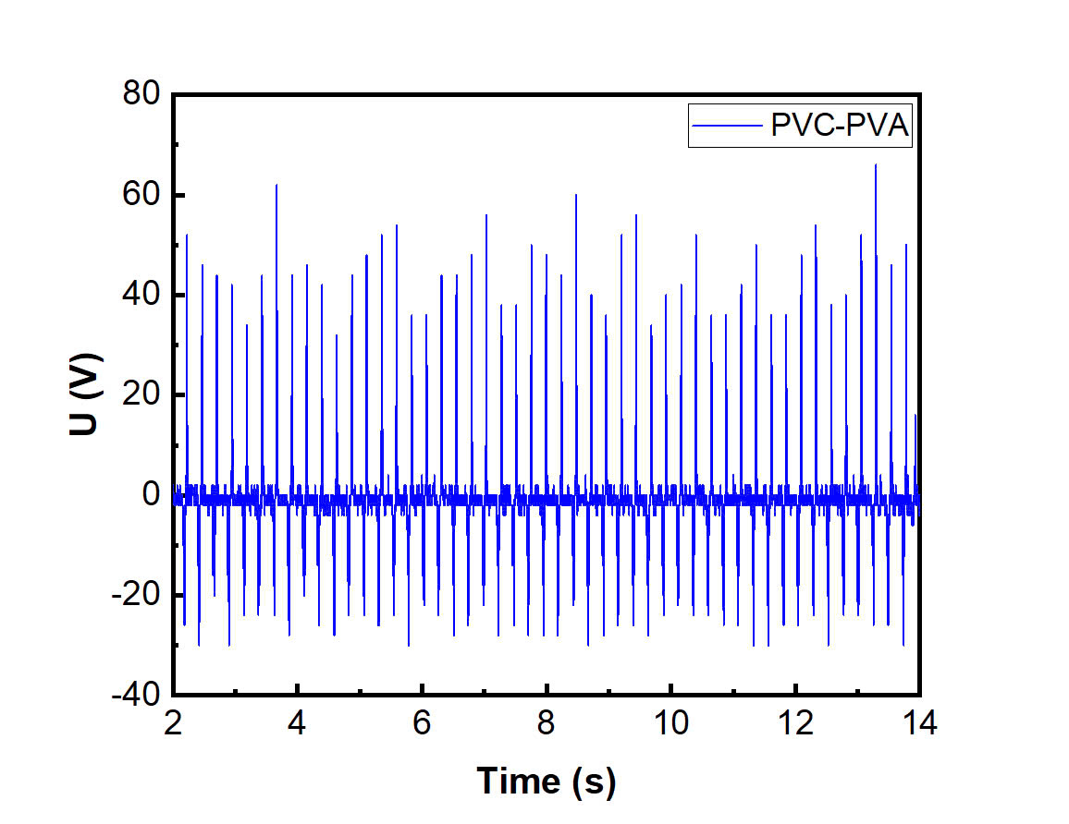
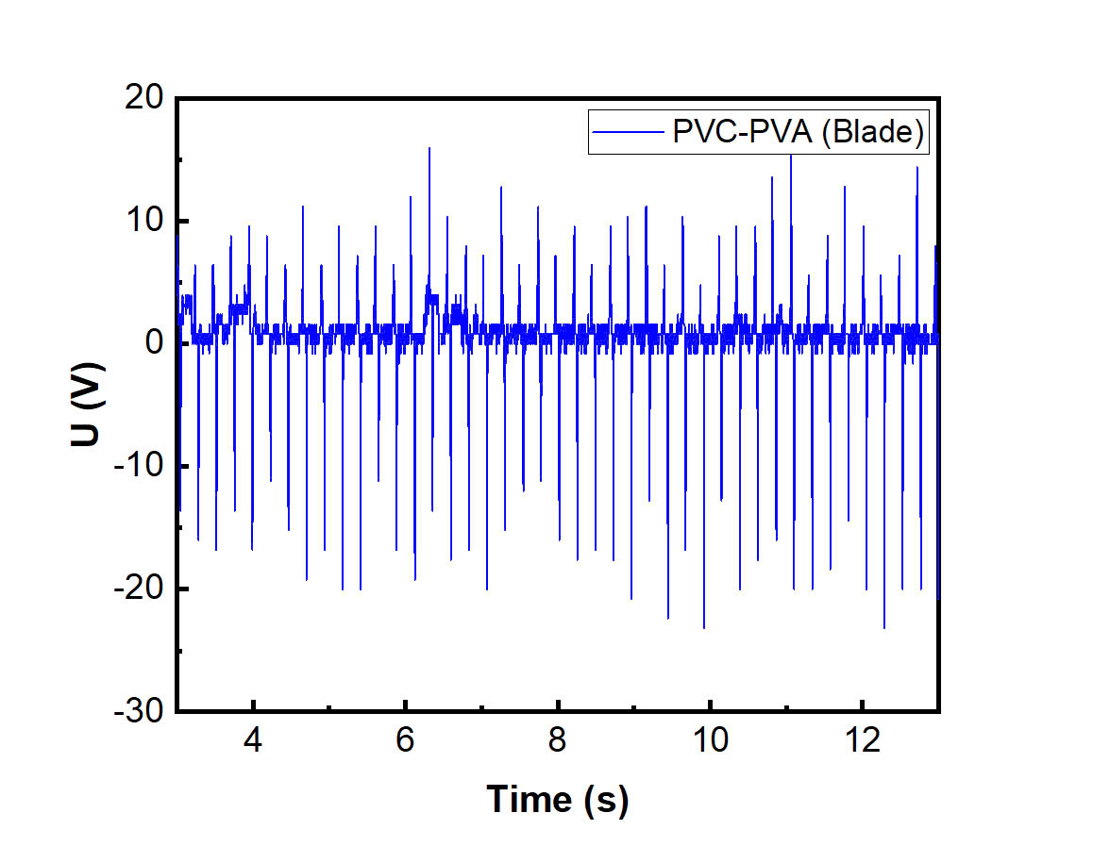
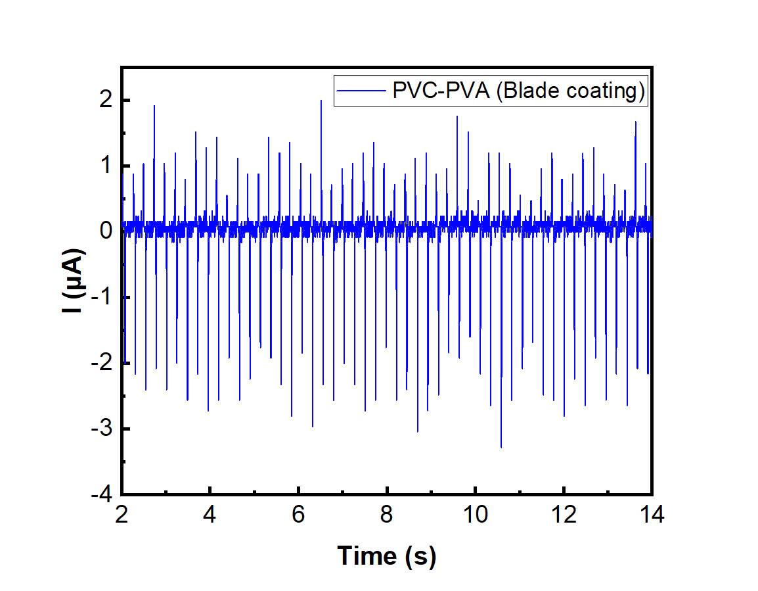
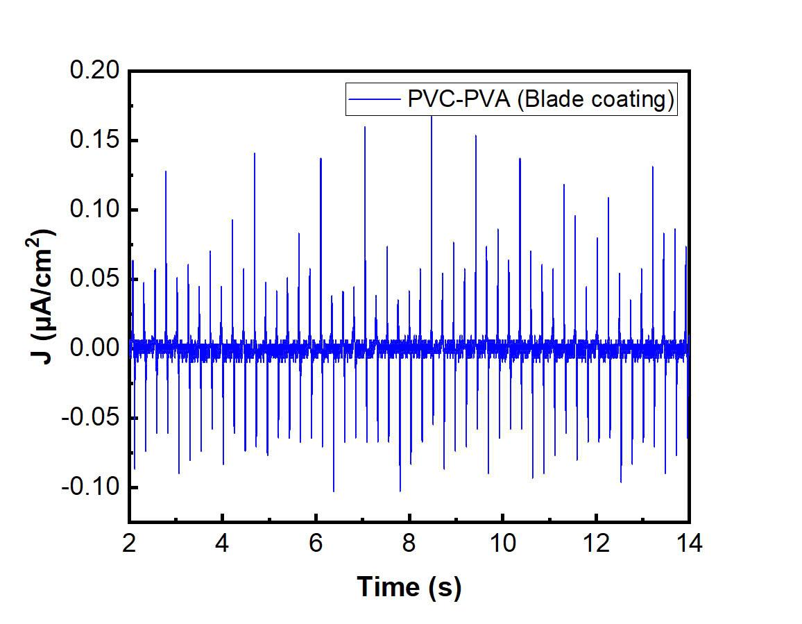
III. So sánh
a) Đồ thị dao động dòng điện PVC-PVA với nồng độ 8% PVA
b) Đồ thị dao động dòng điện PVC-PVA với nồng độ 9% PVA
c) Đồ thị cường độ dòng điện PVC-PVA với nồng độ 9% PVA
d) Đồ thị mật độ dòng điện PVC-PVA với nồng độ 9% PVA

Slide 23
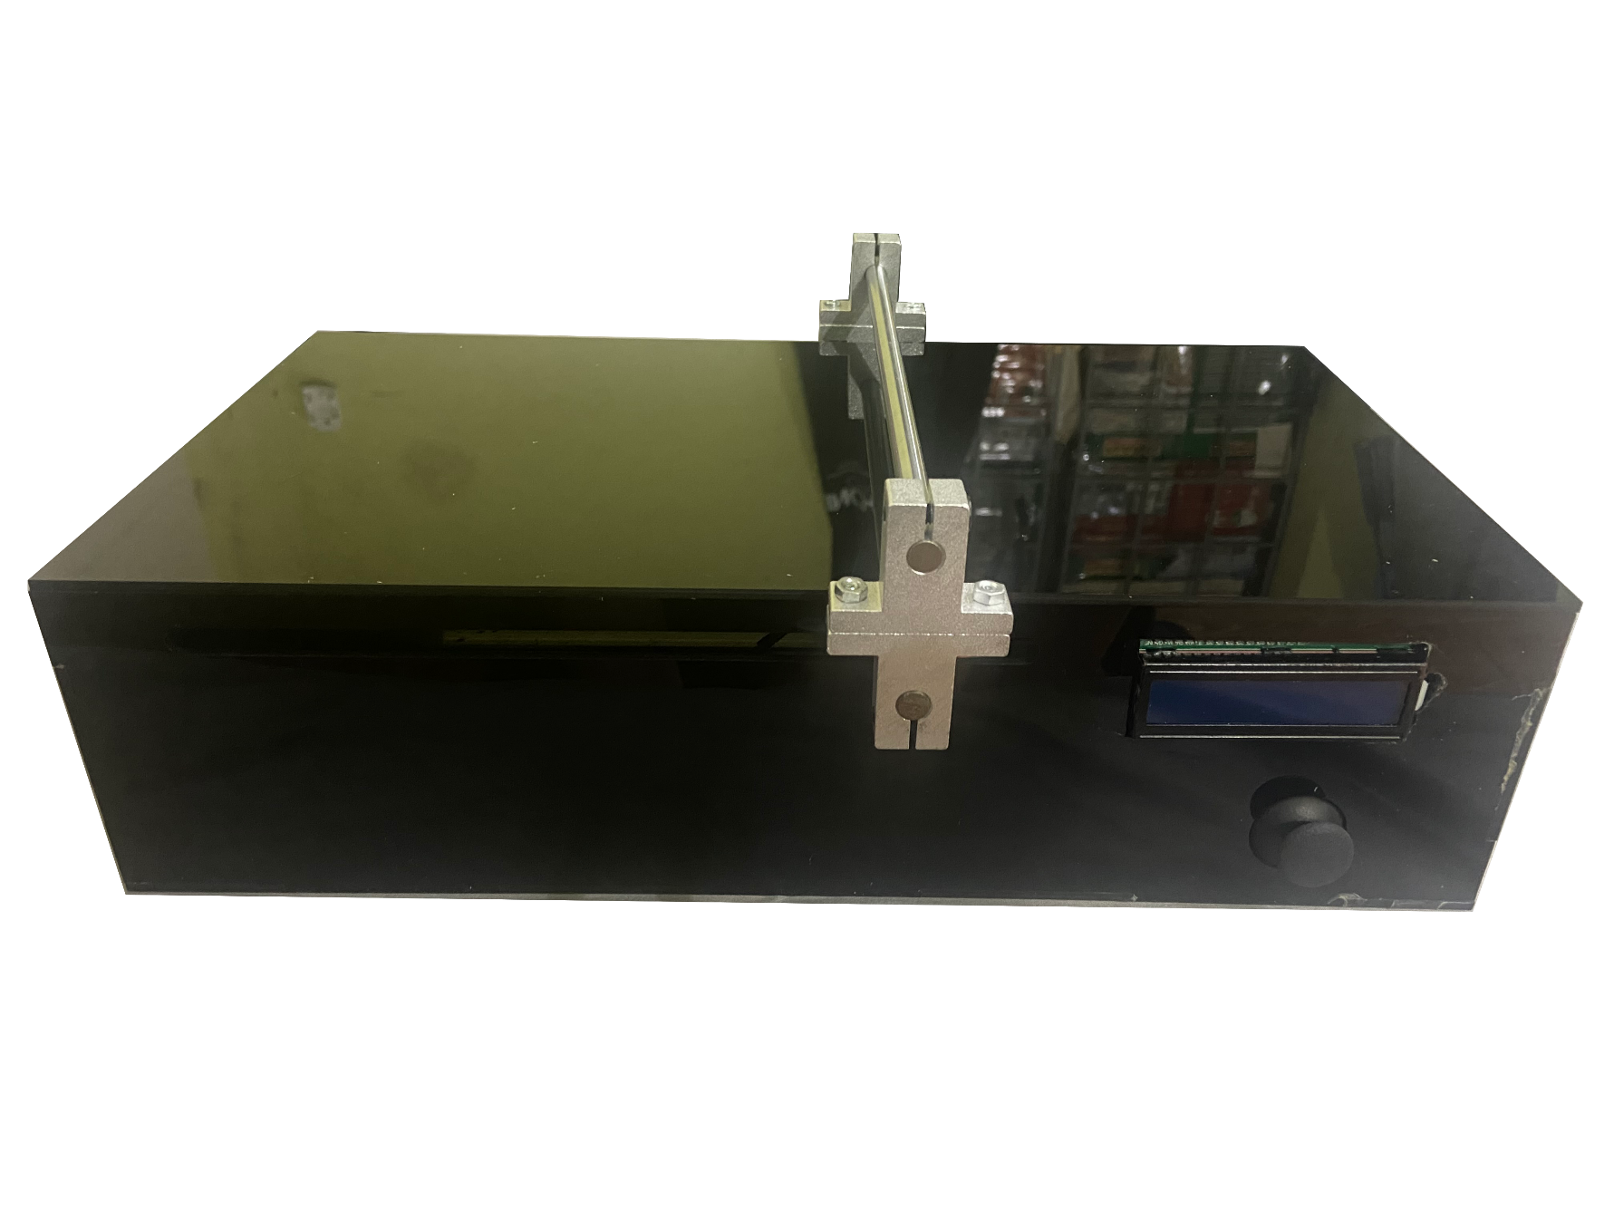

IV. Kết quả và thảo luận
Thiết kế và chế tạo thành công máy sơn phủ màng mỏng doctor blade coater
a)
b)
Hình 19: Phần cơ khí của thiết bị a) thiết kế b) thực tế

Slide 24
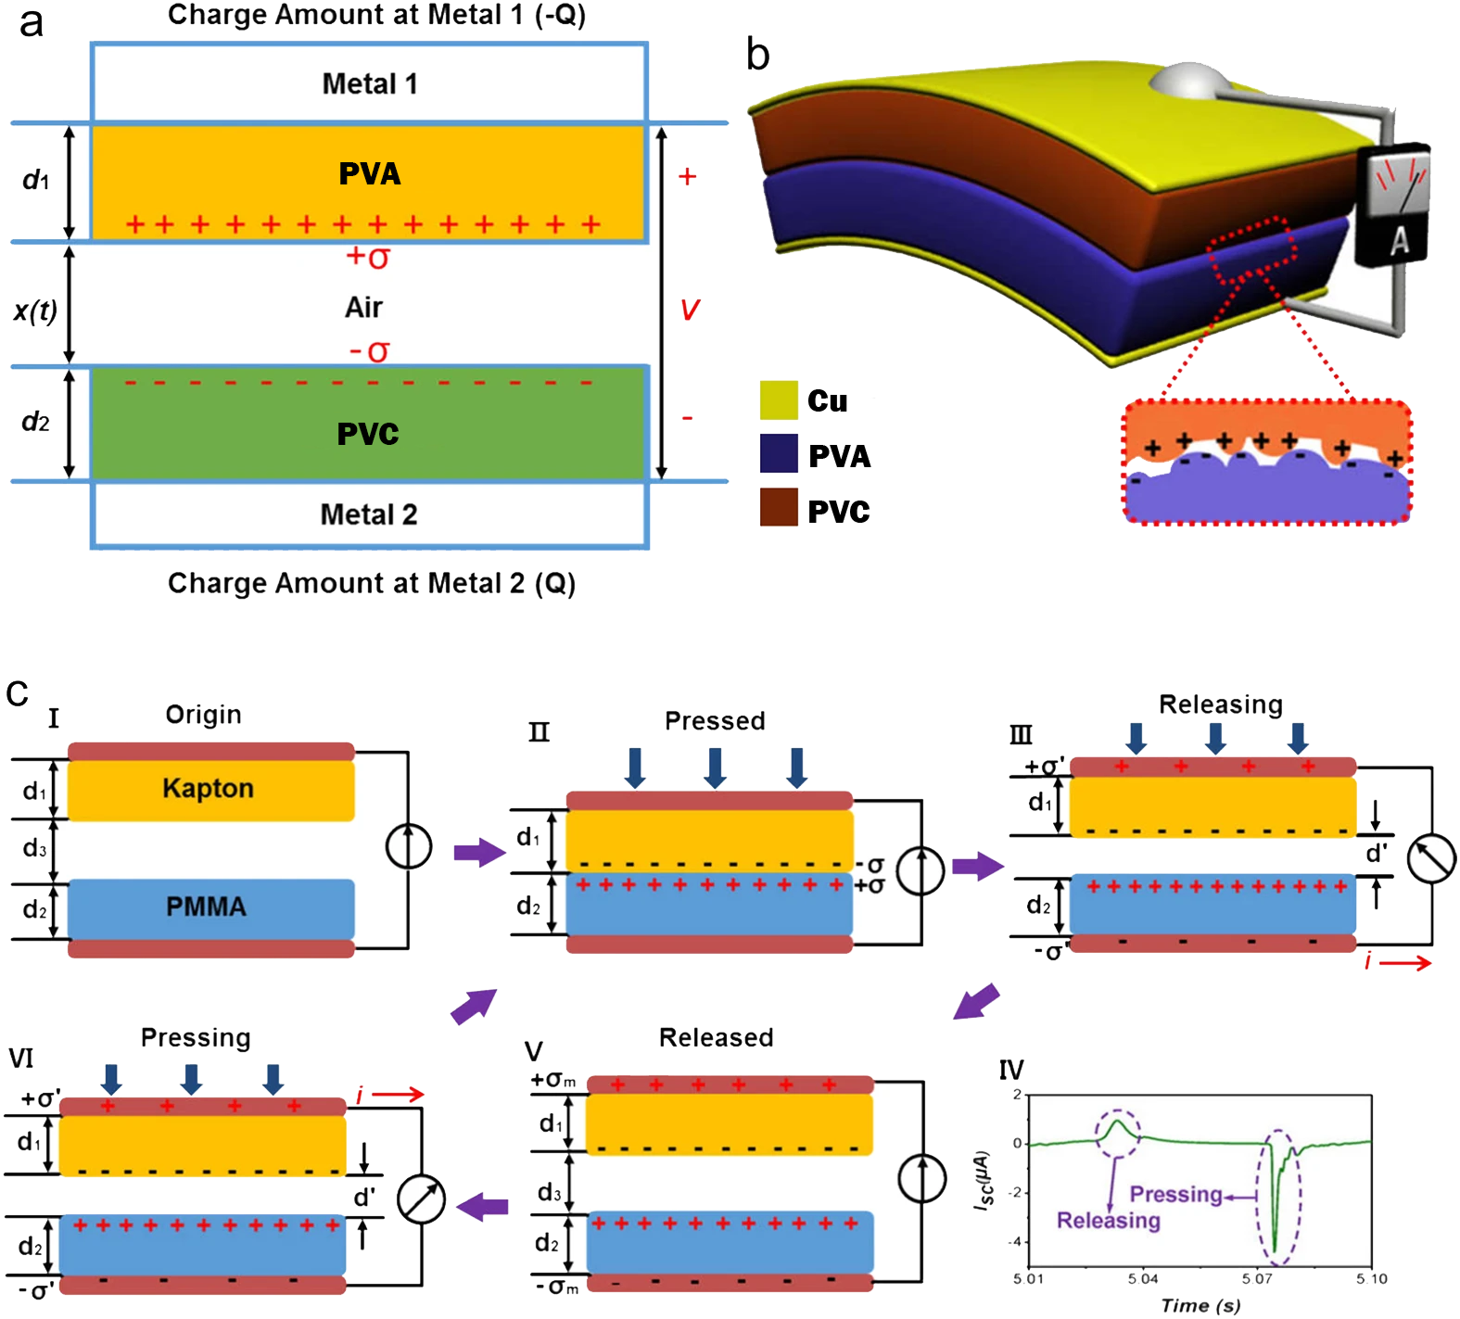
IV. Kết quả và thảo luận
Qua việc kiểm soát chính xác các thông số, máy đã thành công tạo ra mẫu có độ đồng đều cao trên bề mặt, có khả năng ứng dụng cho linh kiện chuyển đổi điện năng:

Slide 25
Phát triển mở rộng thiết kế
Phát triển điều khiển thủ công
Thêm các tính năng điều khiển
Tích hợp thêm các cảm biến
Nâng cấp hệ thống IOT

Slide 26
Kết luận
Nghiên cứu này đã thiết kế, chế tạo và thử nghiệm máy sơn phủ (doctor blade coater) cùng với việc sử dụng nó để tạo ra lớp màng mỏng. Qua nghiên cứu và thử nghiệm, kết quả thu được đã chứng minh rằng máy sơn phủ có khả năng tạo ra các lớp màng mỏng đồng đều.
Hướng phát triển trong tương lai: Tạo ra sản phẩm độ tin cậy cao hơn với chi phí thấp hơn để phổ biến thiết bị trong các phòng thí nghiệm.

Slide 27
Tài liệu Tham khảo
[1] 3 công nghệ 4.0 trụ cột của cuộc cách mạng công nghiệp 4.0. https://subiz.com.vn/blog/cong-nghe-4-0.html.
[2] Thin Film Deposition Techniques and Systems. https://korvustech.com/thin-film-deposition/.
[3] Thin Film Deposition: Comparing Coating Methods. https://www.ossila.com/pages/solution-processing-techniques-comparison.
[4] Knife Coating. https://www.sciencedirect.com/topics/engineering/knife-coating.
[5] Spin Coating. https://www.ossila.com/products/spin-coater.
[6] Doctor Blade Coater. https://www.ossila.com/products/doctor-blade-coater.
[7] Dip Coater. https://www.ossila.com/products/dip-coater.

Slide 28
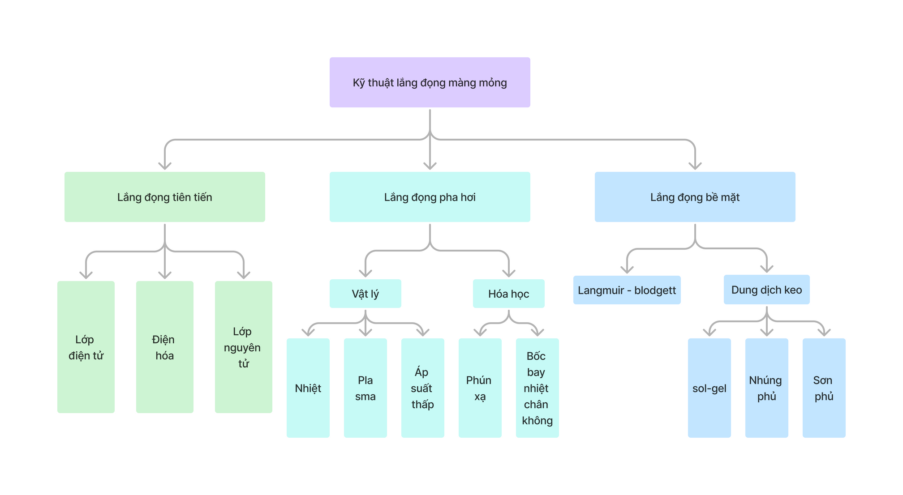
I. Tổng quan
Hình 3: Các phương pháp chế tạo vật liệu màng mỏng

Slide 29
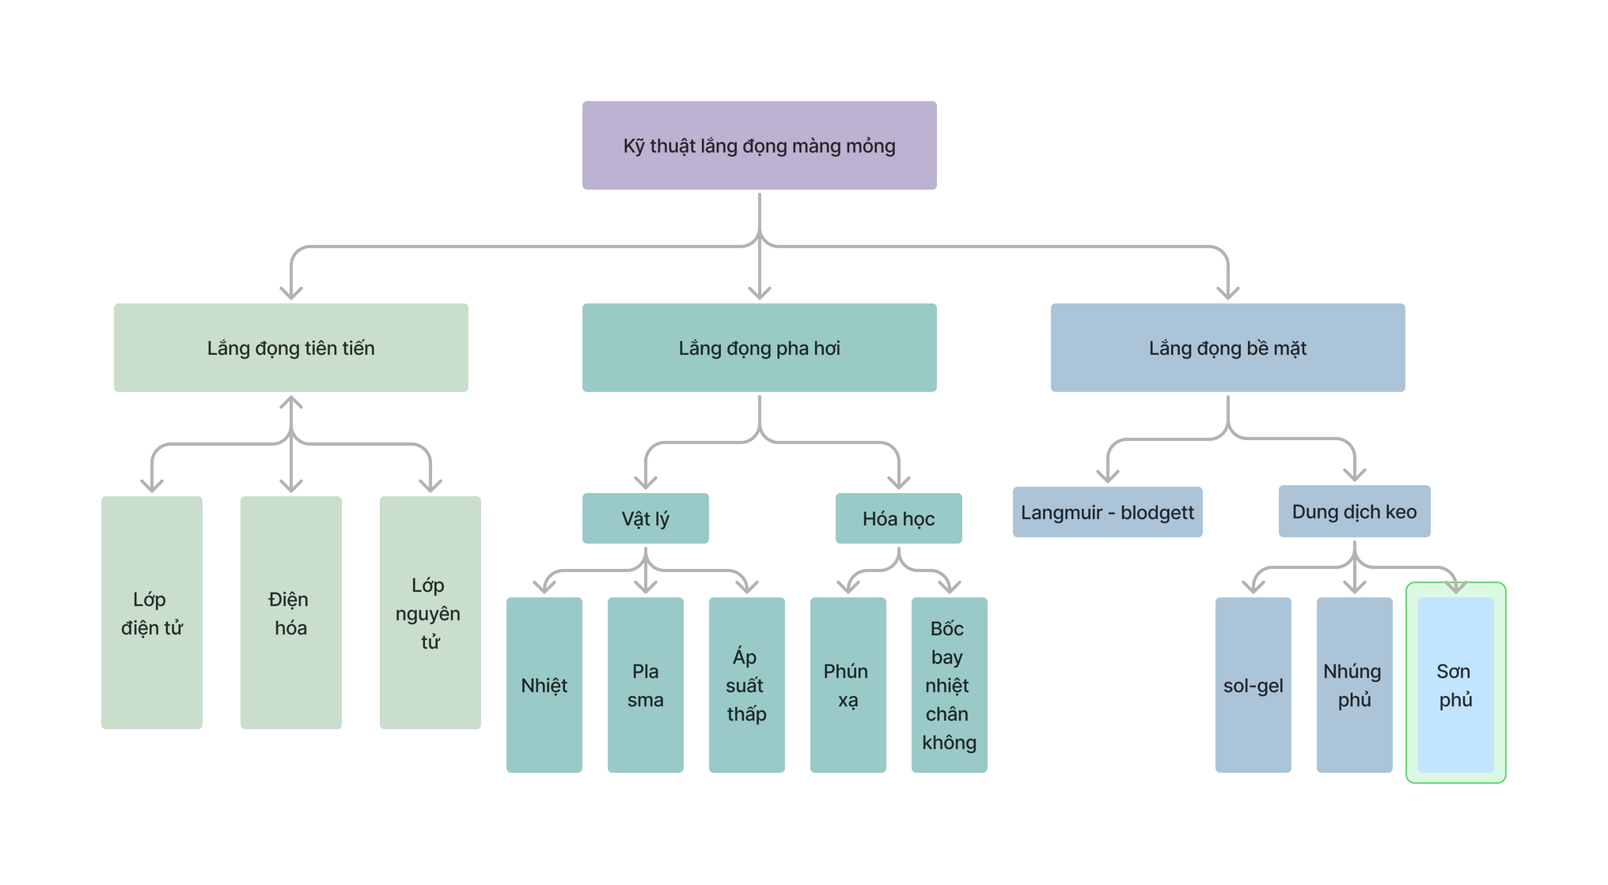
I. Tổng quan
Hình 3: Các phương pháp chế tạo vật liệu màng mỏng

